Slide 1
Психическое развитие детей
в игровой деятельности
Педагог- психолог
Горягина В. А.

Slide 2
«Игра – это огромное светлое окно, через которое в духовный мир ребёнка вливается живительный поток представлений, понятий об окружающем мире. Игра – это искра, зажигающая огонёк пытливости»
В. А. Сухомлинский.

Slide 3
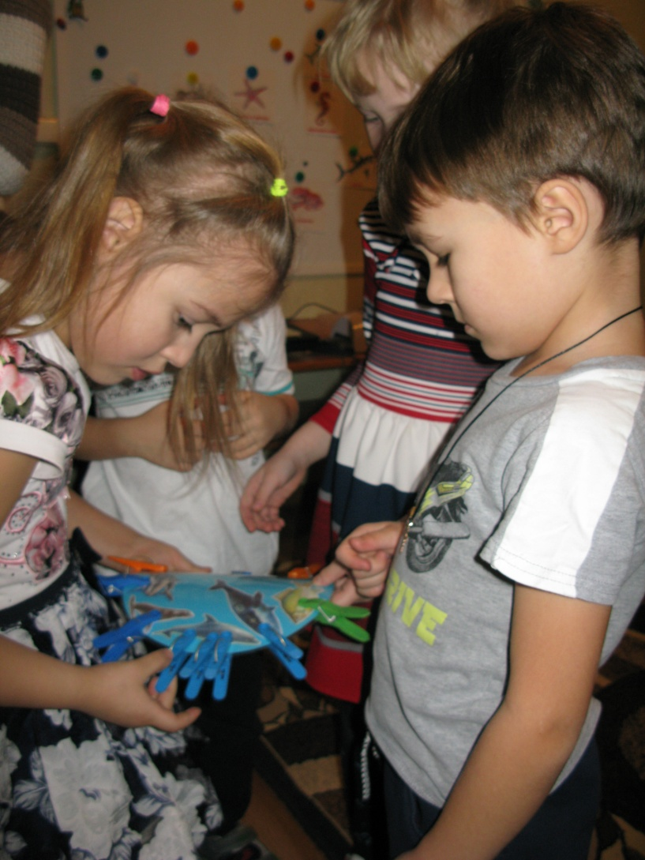
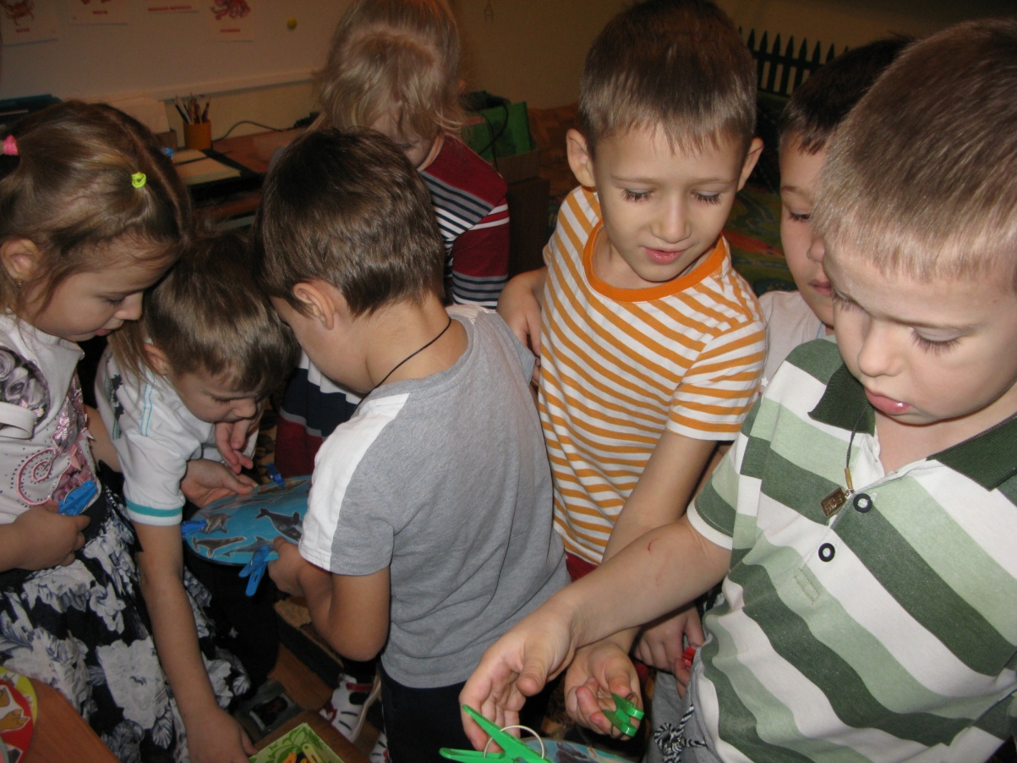
Игра – ведущий вид деятельности ребёнка. В игре он развивается как личность, у него формируются те стороны психики, от которых впоследствии будет зависеть успешность его социальной практики.

Slide 4
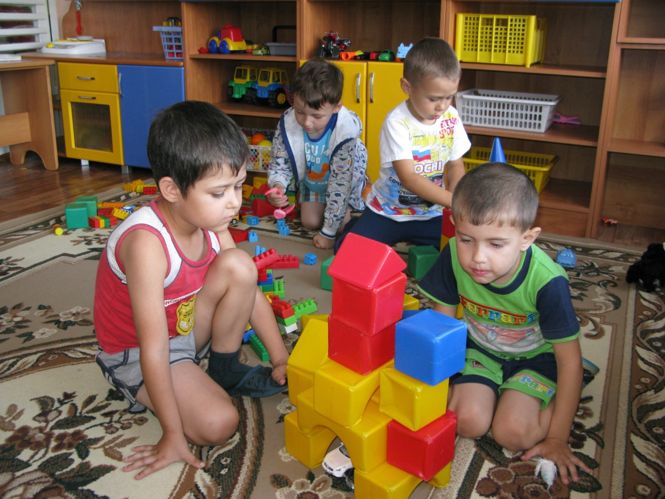
Игра положительно влияет на развитие мышления, воображения, остроумия.

Slide 5
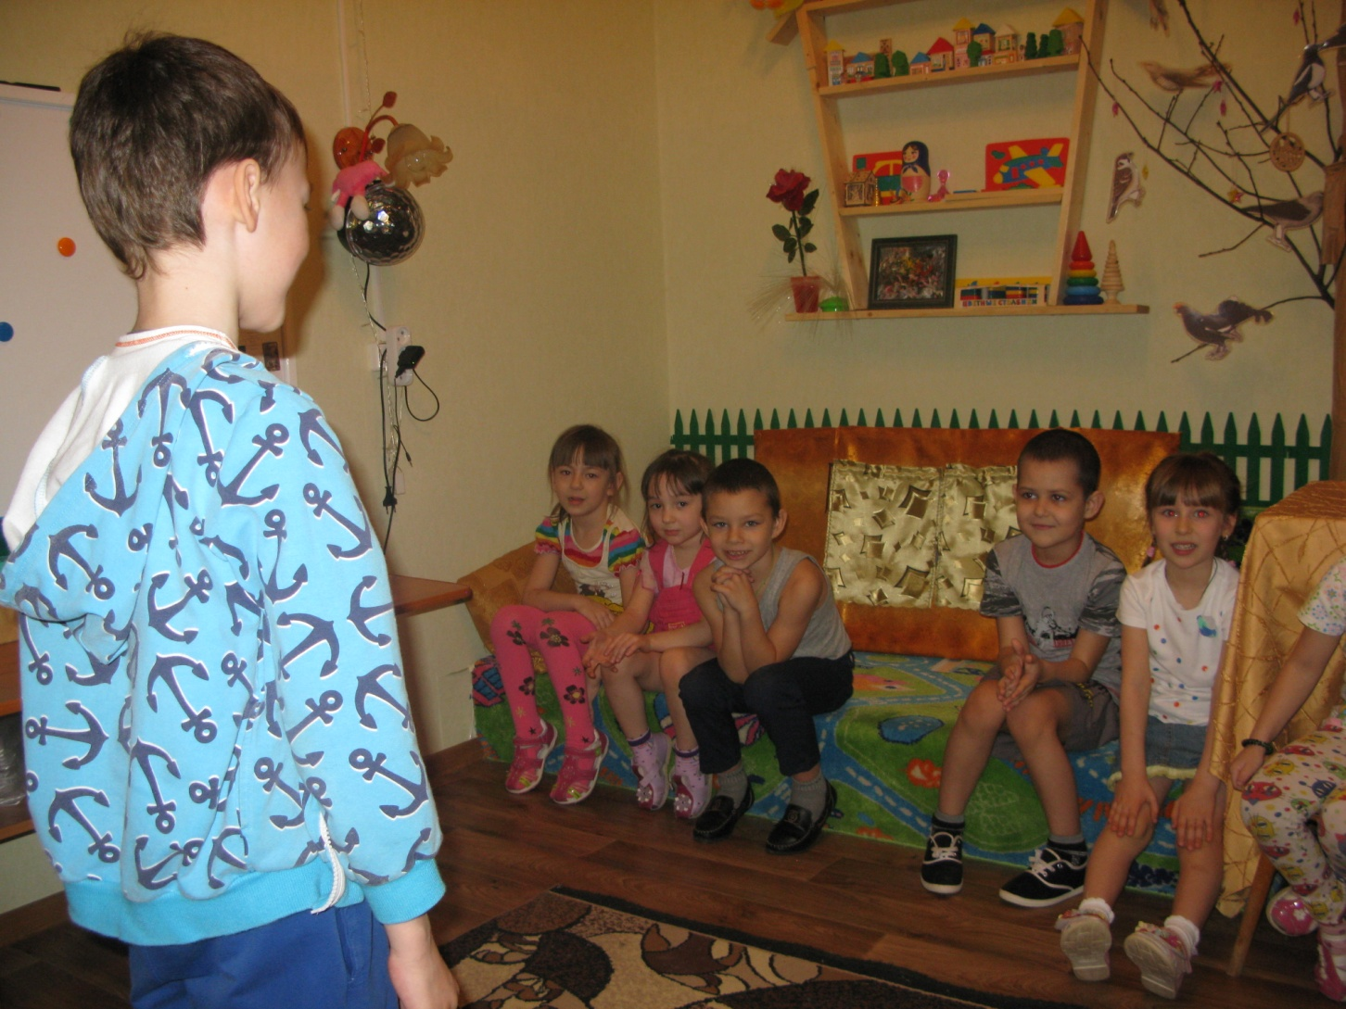
Игровая деятельность влияет и на становление личности ребенка.

Slide 6
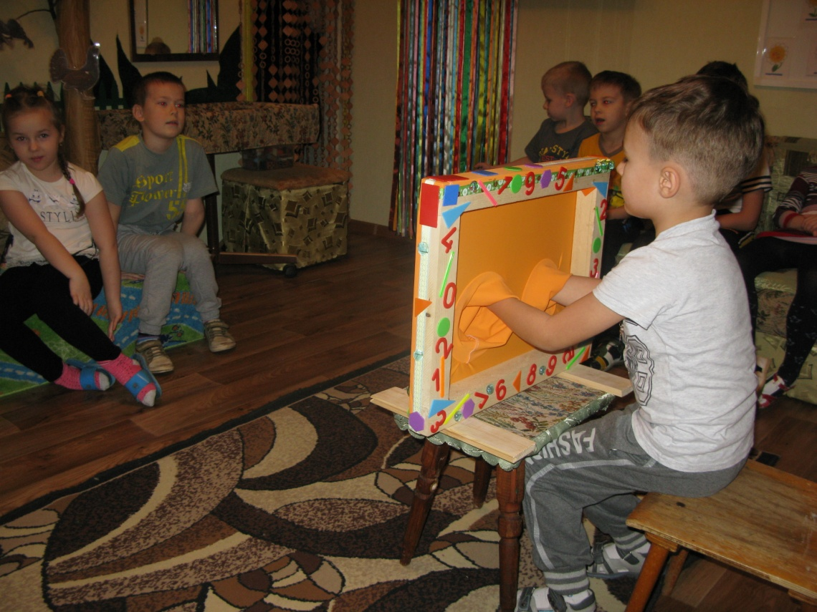
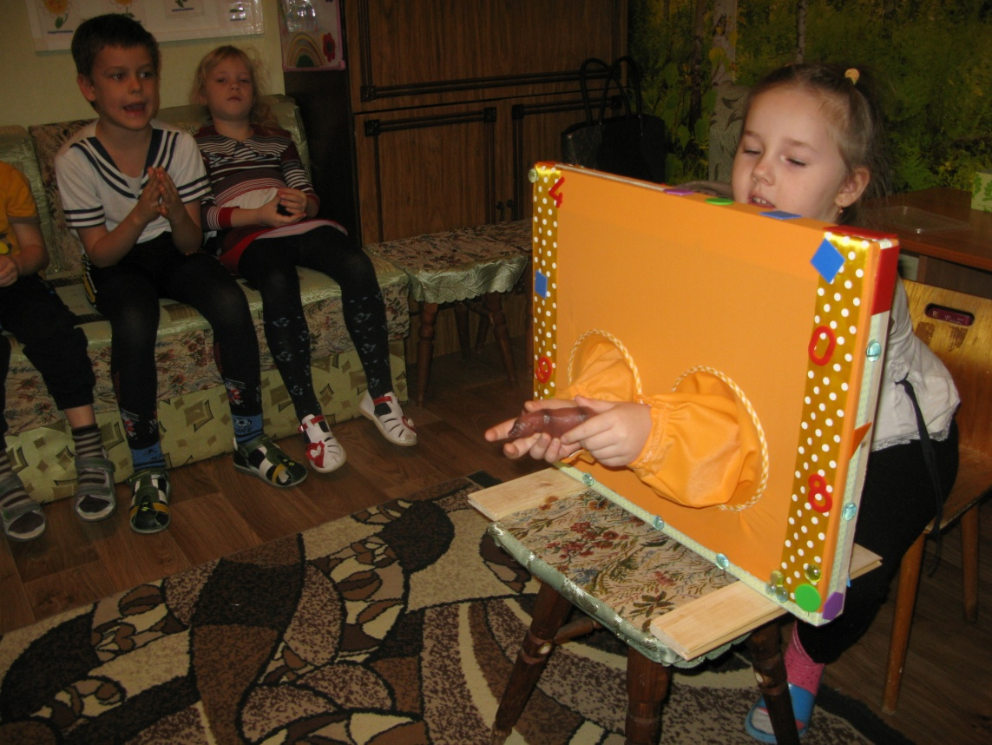
В игре у детей начинают развиваться произвольное внимание и произвольная память.

Slide 7
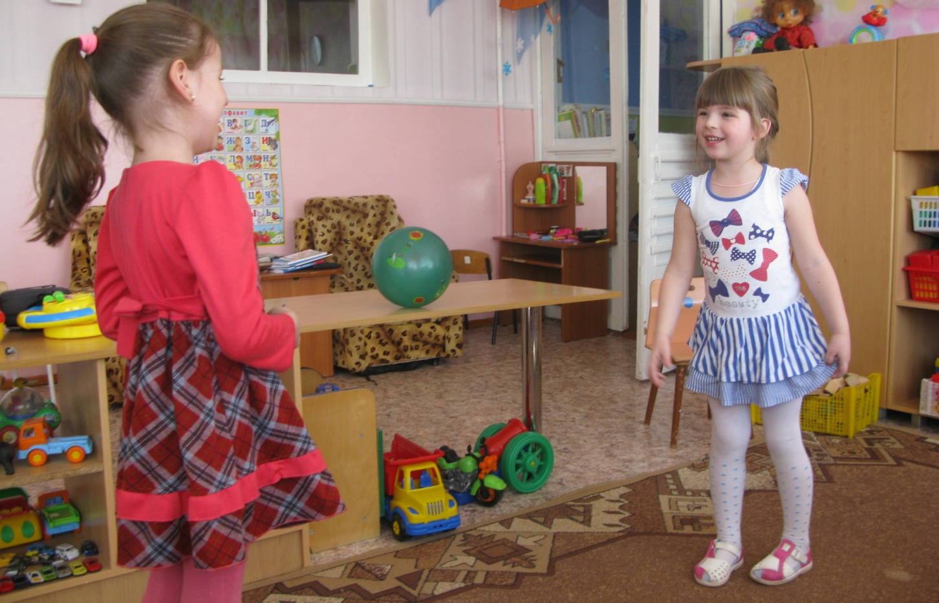
Большое влияние игра оказывает на развитие речи. Игровая ситуация требует от каждого включенного в неё ребёнка определённого уровня развития речевого общения.

Slide 8
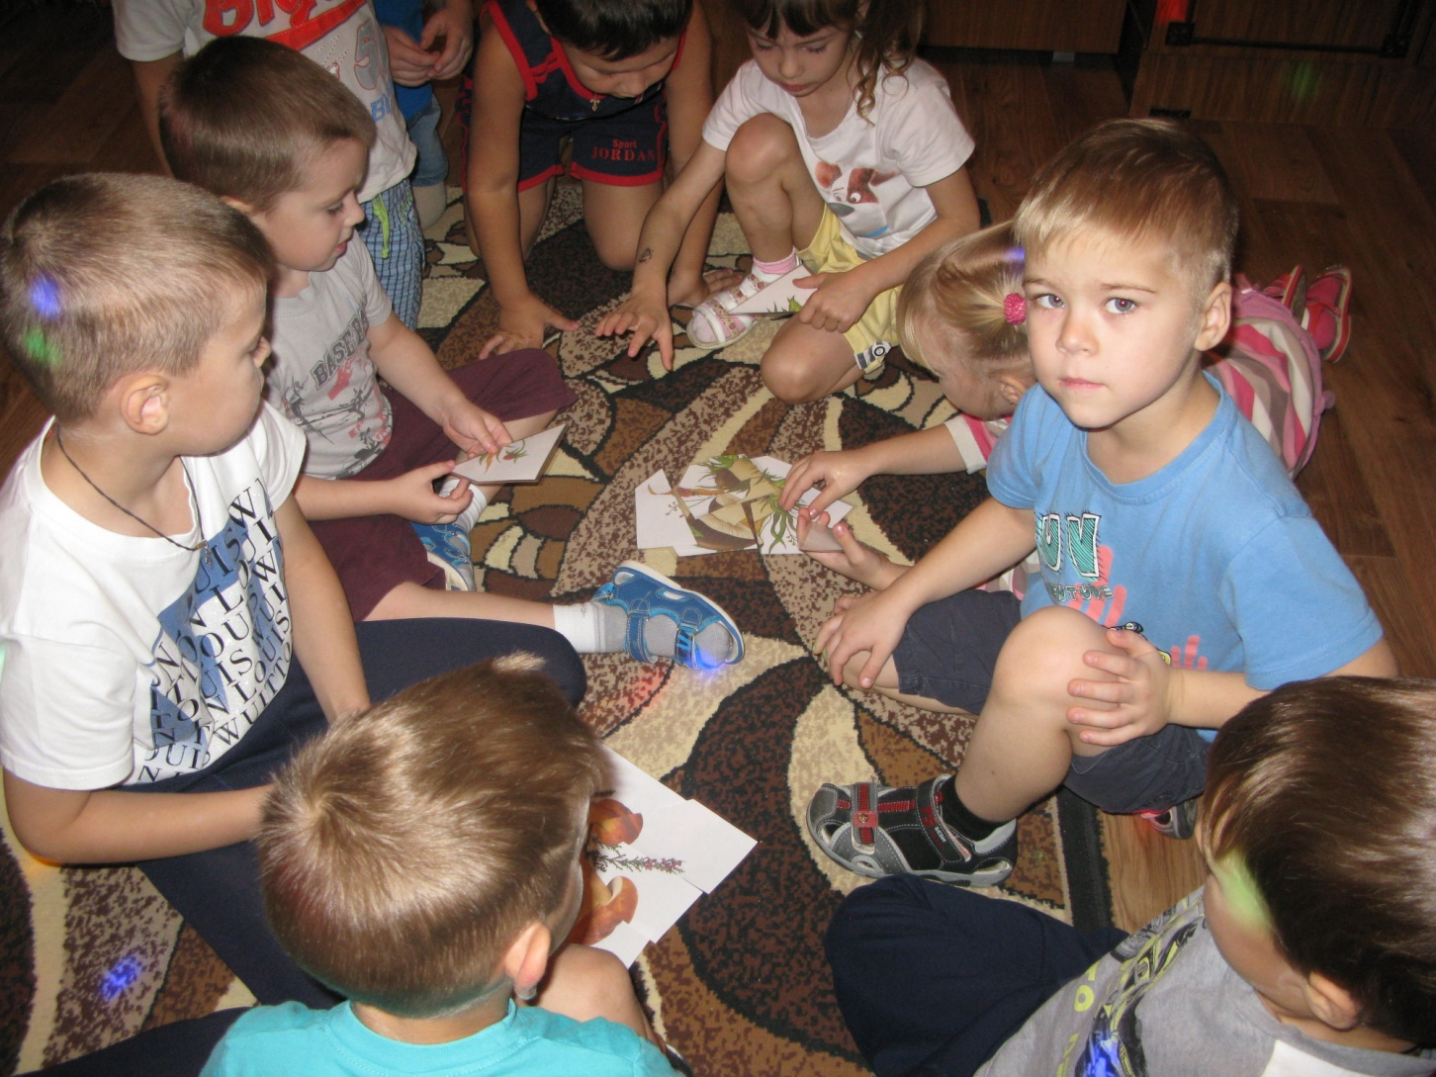
Игра ведет к развитию рефлексии, поскольку в игре возникает реальная возможность контролировать то, как выполняется действие, входящее в процесс общения.

Slide 9
Игра в жизни ребенка важна так же, как учеба для школьника или работа для взрослого. Это нужно понимать как родителям, так и воспитателям. Нужно всячески развивать интересы детей, поощрять их стремление к победе, к лучшему результату. По мере подрастания малыша нужно обеспечивать его игрушками, которые влияют на умственное развитие. Не забывайте сами играть с ребенком, ведь в эти моменты он чувствует важность того, что делает.

Slide 10
СПАСИБО ЗА ВНИМАНИЕ!

